Slide 1
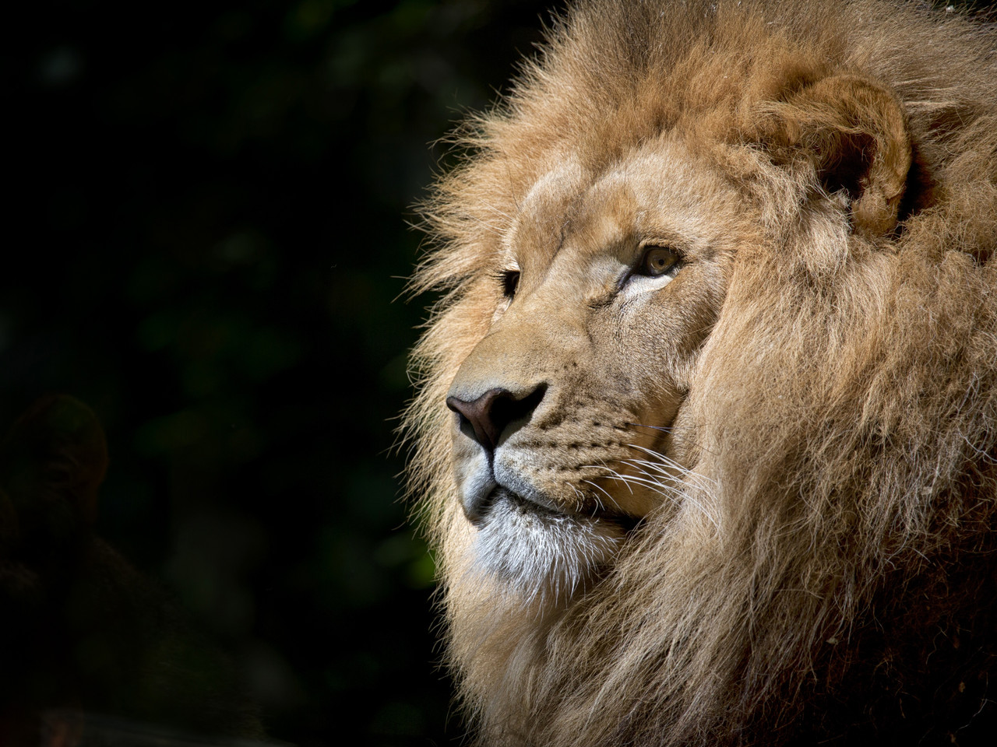
До ніг Твоїх, схиляюсь я, Всемогутній Бог,
В Тобі всі витоки життя,
І утіхи я знашов.

Slide 2
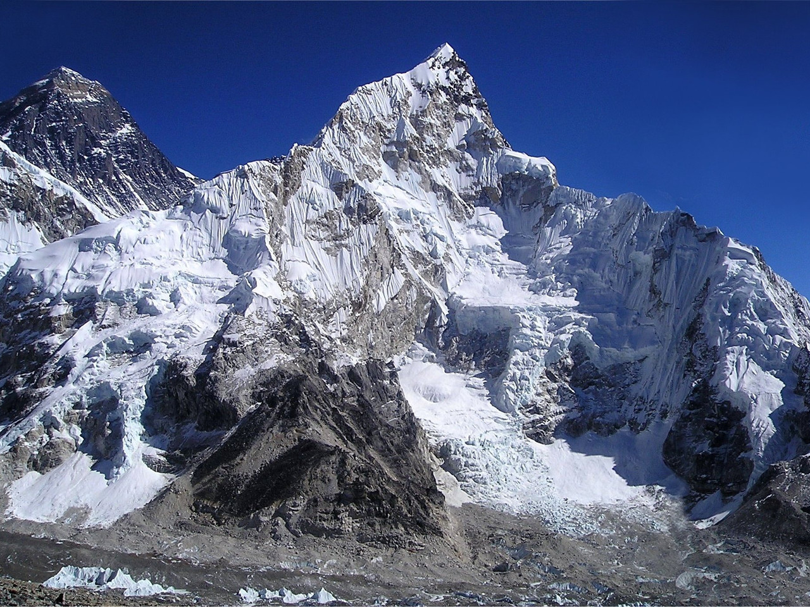
О, Боже мій! Хто вподобиться Тобі.
До ніг Твоїх, схиляюсь я,
Ти любов моя.

Slide 3

Душа моя співа Тобі,
Щирий гімн хвали.
Ти - Цар царів,
Ти - Бог богів,
Вседержитель
лише Ти.

Slide 4
О, Боже мій! Хто вподобиться Тобі.
До ніг Твоїх, схиляюсь я,
Ти любов моя.

